Slide 1


涡流检测介绍

Slide 2

一、涡流检测发展史
1824 年加贝（Gambey）用实验发现金属中有涡电流存在，几年后法国的佛科（Foucauit）确认了涡电流的存在；
1831 年英国的法拉第（Faradey）发现电磁感应现象；
1865 年英国的麦克斯韦完成法拉第概念的完整数学表达式，建立电磁场理论；
1879 年美国的休斯（D.E.Hughes）首先将涡流用于实际金属材料分选；
1921~1935 年涡流探伤仪和涡流测厚仪先后问世；
1930 年实现用涡流法检验钢管焊接质量；
50年代初期德国福斯特（Forster）开创现代涡流检测理论和设备研究新阶段，涡流检测技术开始正式进入实用阶段……
80年代初国内引进了涡流检测技术，经过近40年的发展，已被广泛认可应用于各行各业。

Slide 3
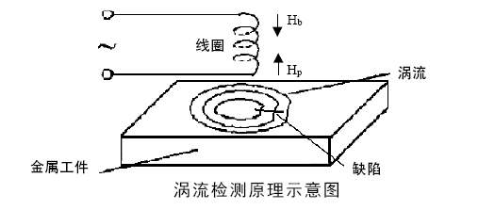
二、涡流检测原理
由于激励电流和反作用电流的相位会出现一定差异，这个相位差随着试件的性质而改变，因此，常通过测量相位的变化来检测试件的有关信息，它的变化与线圈阻抗的变化密切相关，大多数的涡流检测仪器都以阻抗分析法为基础，来鉴别各种引起涡流变化的因素。
涡流检测是建立在电磁感应原理基础之上的一种无损检测方法，它适用于导电材料。当把一块导体置于交变磁场之中，在导体中就有感应电流存在，即产生涡流。由于导体自身各种因素（如电导率、磁导率、形状、尺寸和缺陷等）的变化，会导致涡流的变化，利用这种现象判定导体性质、状态的检测方法，称为涡流检测。
在图中，试件中的涡流方向与给试件施加交流磁场线圈的电流相反。涡流所产生的交流磁场也产生交变磁力线，它通过激励线圈时又感生出反作用电流。如果工件中涡流变化，这个反作用电流也变化。测定它的变化，就可以测得涡流的变化，从而得到试件的信息。

Slide 4
涡流检测原理
“涡流检测是运用电磁感应原理,将载有正弦波电流激励线圈,接近金属表面近表面时,线圈周围的交变磁场在金属表面感应电流(此电流称为涡流)。也产生一个与原磁场方向相反的相同频率的磁场。又反射到探头 线圈,导致检测线圈阻抗的电阻和电感的变化,改变了线圈的电流大小及相位。因此,探头在金属表面移 动,遇到缺陷或材质、尺寸等变化时,使得涡流磁场对线圈的反作用不同,引起线圈阻抗变化,通过涡流 检测仪器测量出这种变化量就能鉴别金属表面近表面有无缺陷或其它物理性质变化。”

Slide 5
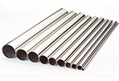
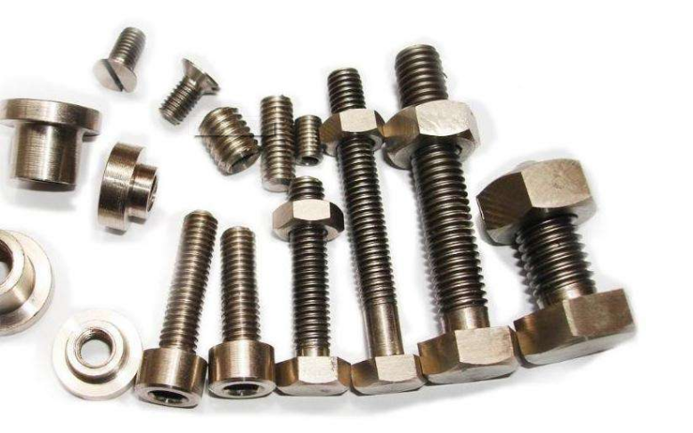
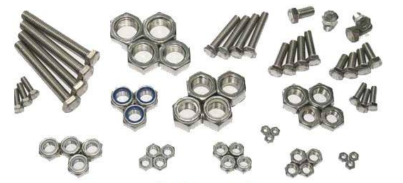

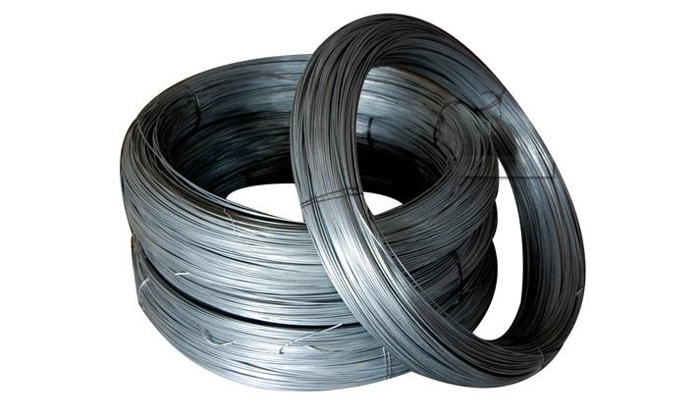
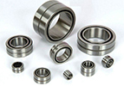
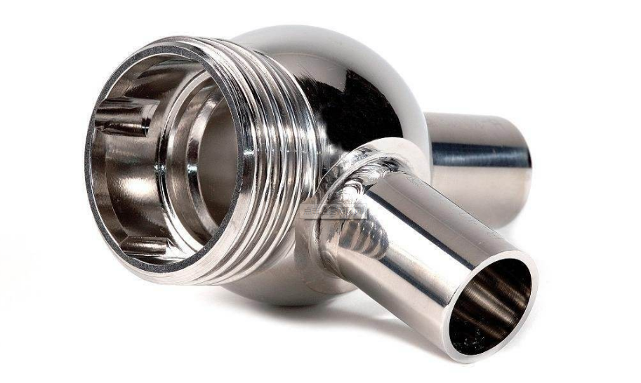
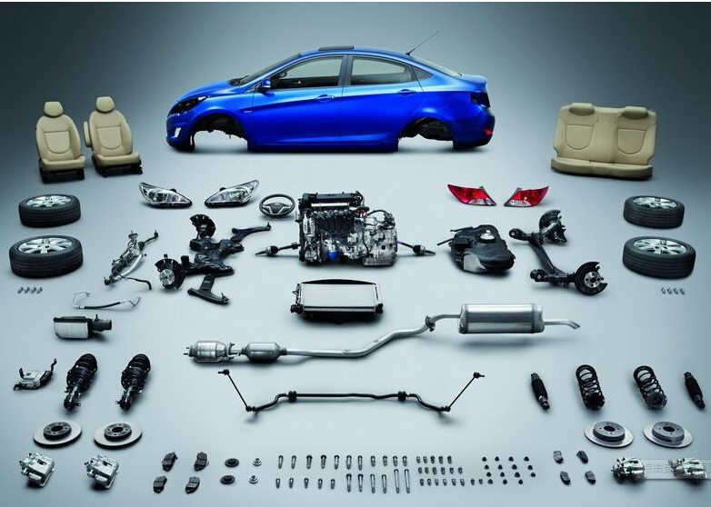
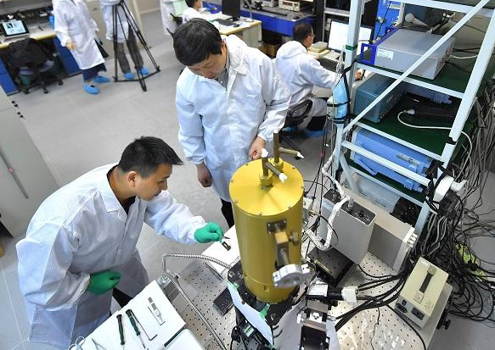
三 应用领域
金属管检测
螺丝螺母纵向缺陷检测
金属棒检测
应用领域
金属线材检测
轴承、环形金属等检测
金属表面或近表面探伤
汽车零部件检测
高校科研实验室

Slide 6
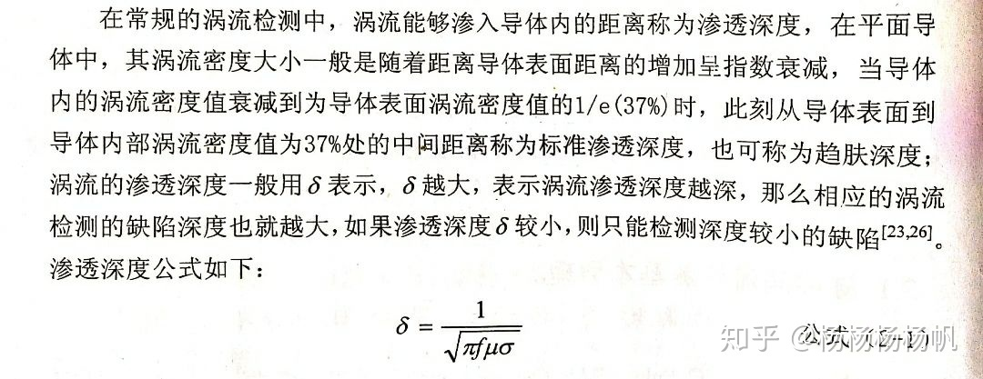
四、检测深度
碳钢类材料，检测深度理论值是6mm，但是因为涡流检测趋肤效应的影响，越往材料内部，信号会有衰减，检测效果较好的深度是1-2mm，只有内部缺陷较大的情况下，内部缺陷才能检测。

Slide 7
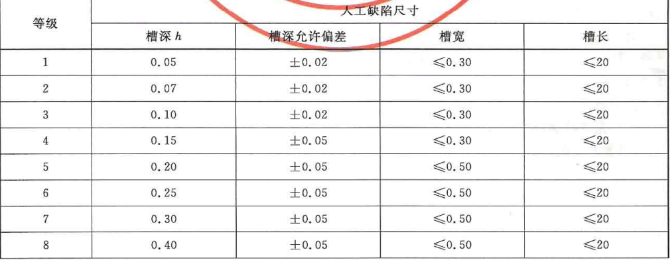
五、标准等级选定
选定3级标准的原因：1-2级标准要求精度太高，正常生产检测时综合各种影响检测结果的因素（产品直线度、材质差异、现场磁场干扰、设备跳动度等等），误报率太高导致成品合格率非常少，4级以上的标准较低，对于车载类要求较高的产品容易导致小缺陷漏掉，实际参考价值不大，因而选定3级检测标准。

Slide 8
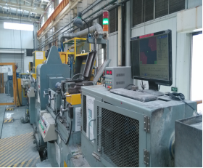
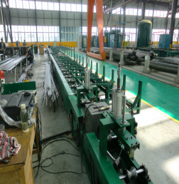
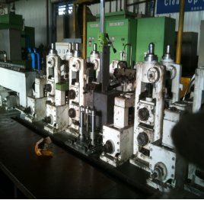


六 成功案例（Successful case）
+
02
01
内容说明
内容
说明
日立金属活赛环钢丝检测
河南力阔不锈钢焊缝检测
天津圣佑不锈钢焊缝检测
汽车行业安全件类检测：刹车盘（富士合、六合、长春一汽）、
轴承滚针（舍弗勒）、卡车后轴轴套（重庆凯仁）
销轴销套（常熟三一）、变速齿轮焊缝（比亚迪）
气囊销（苏州明远）、汽车连杆（苏州麦特达因）

Slide 9
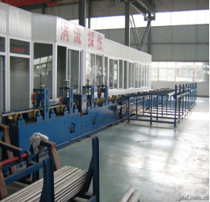
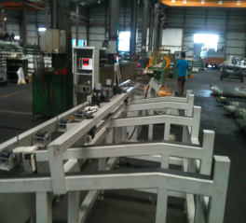

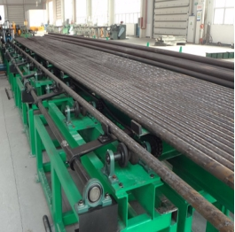


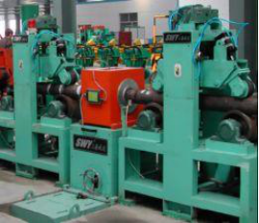
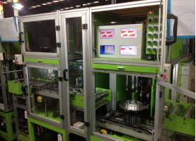
成功案例（Successful case）
01
03
内容具体说明
内容具体说明
钢棒自动检测
常熟海鑫钢棒检测
+
+
+
+
深圳通亚不锈钢焊缝检测
昆山六合刹车盘检测
不锈钢焊缝自动检测
02
04
内容具体说明
内容具体说明
内容具体说明
内容具体说明

